Slide 1
Der „neue“ WRRL-Viewer in Hessen
Anwendungsbeispiele:
Warum stimmen die angezeigten Farben
zu GESIS nicht mit der Legende überein ?
Wo finde ich die Attributtabelle zu bestimmten
GESIS-Abschnitten?
Ulrich Kaiser, HMUKLV
Informationsveranstaltung zum WRRL-Viewer in Wiesbaden
11. Dezember 2015

Slide 2
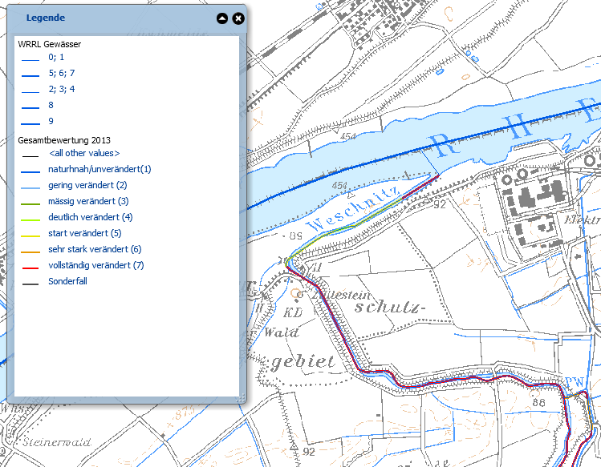
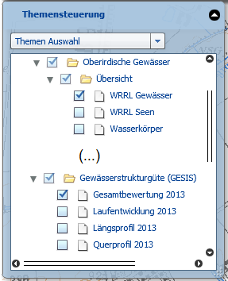
Warum stimmen die angezeigten Farben zu GESIS nicht mit der Legende überein ?

Slide 3
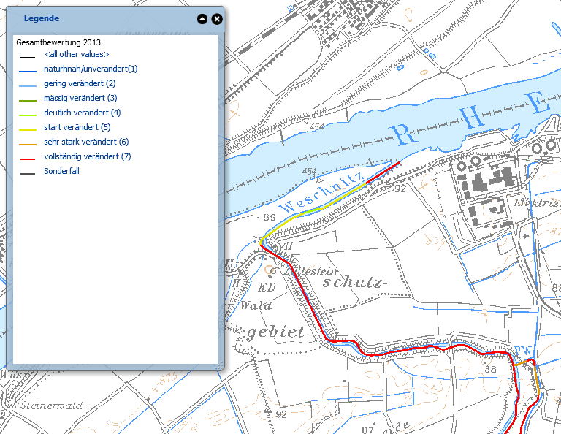
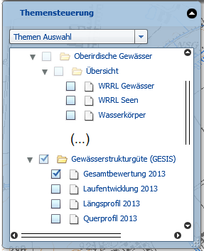
Warum stimmen die angezeigten Farben zu GESIS nicht mit der Legende überein ?

Slide 4
Warum stimmen die angezeigten Farben zu GESIS nicht mit der Legende überein ?
Merke:
Fachlayer zu linearen Strukturen werden in der Regel nicht nebeneinander liegend dargestellt. Dies bedeutet, dass so wenig Layer wie nötig geöffnet sein sollten und bei „diffusen“ Farben über das Wegschalten von Layern die gewünschte Farbdarstellung erzielt werden kann.

Slide 5
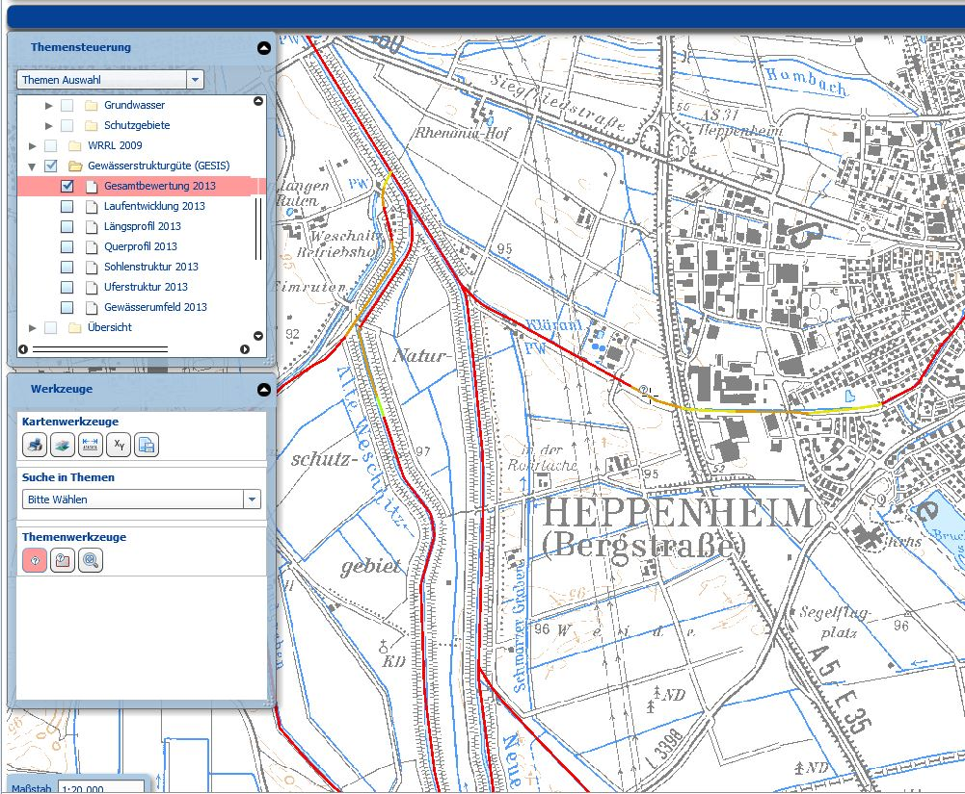
Wo finde ich die Attributtabelle zu bestimmten
GESIS-Abschnitten?
Klick 1
Klick 2

Slide 6
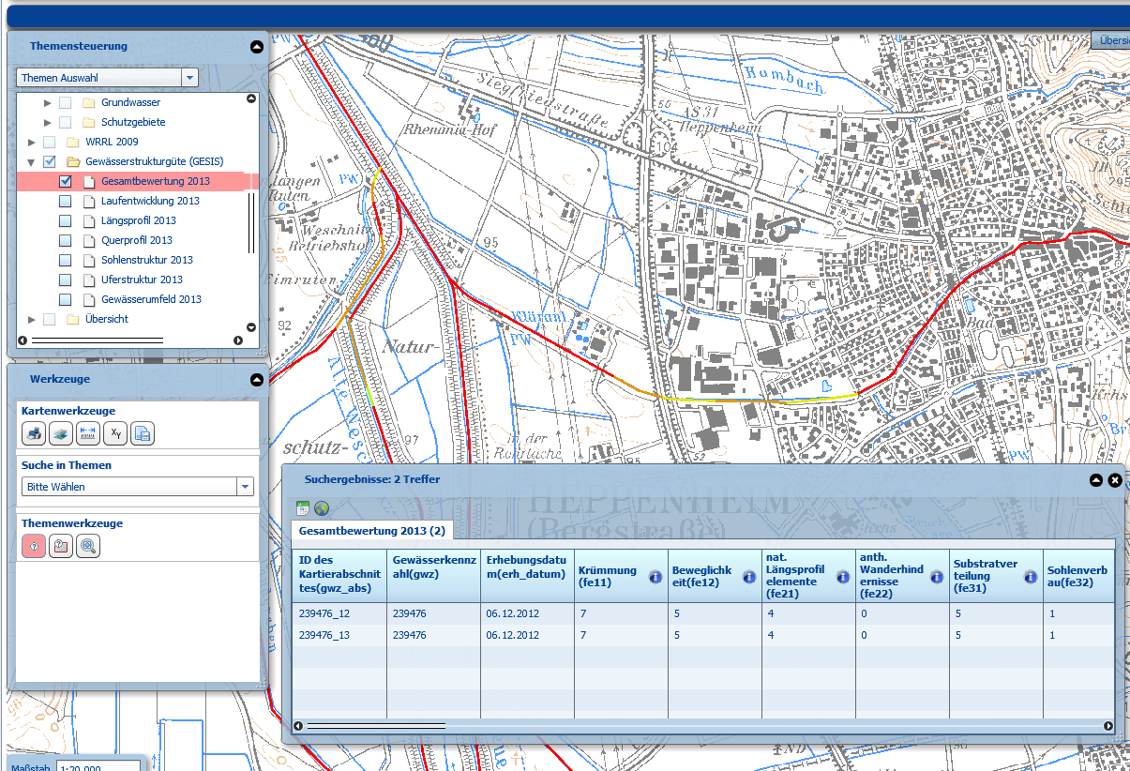
Wo finde ich die Attributtabelle zu bestimmten
GESIS-Abschnitten?
Klick

Slide 7
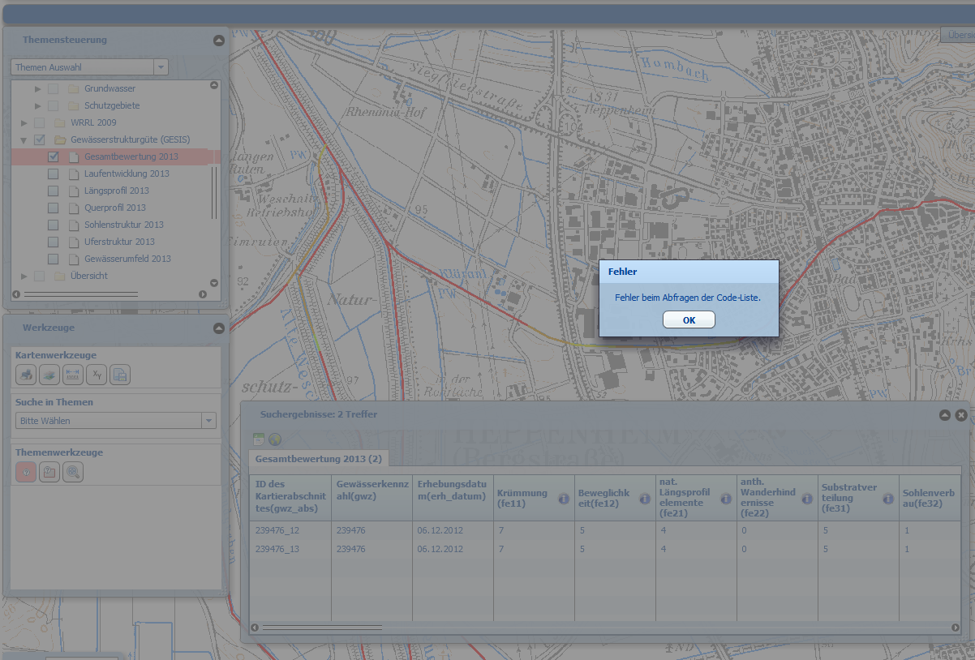
Wo finde ich die Attributtabelle zu bestimmten
GESIS-Abschnitten?
Zur Zeit funktioniert die Anzeige der Verschlüsselungen über den i-Buttom noch nicht ! Dies soll aber mit dem Aufspielen der neuen ArcGIS-Version bereinigt werden.

